Slide 1
ГАУЗ
РЕСПУБЛИКАНСКАЯ КЛИНИЧЕСКАЯ
БОЛЬНИЦА им. Н.А. СЕМАШКО
Амбулаторное наблюдение
пациента
после трансплантации почки.
Купцова О.А. – врач-нефролог РНЦ

Slide 2
ЧТО ПРОИЗОЙДЕТ ПОСЛЕ ВЫПИСКИ?
Пациент после трансплантации почки наблюдается пожизненно на амбулаторном уровне согласно перечня обследований реципиента.
Знать все о Ваших лекарственных препаратах: название, дозировку, время и цель приема.
Эти посещения необходимы, чтобы убедиться, что Ваша почка хорошо работает и обнаружить возможные осложнения как можно раньше.
Будет проводиться забор анализов крови, мочи, концентрация лекарственного препарата (забор анализа строго в определенное время), проверять состояние шва и кровяное давление, а также, по мeре необходимости, вносить изменения в лекарственные препараты.
Также врач нефролог даст Вам индивидуальные рекомендации относительно возвращения на работу, начала физических упражнений и контрацепции.

Slide 3
КАК ДОЛГО ВАМ НЕОБХОДИМО ПРИНИМАТЬ ПРЕПАРАТЫ ПРОТИВ ОТТОРЖЕНИЯ?
Ваш организм никогда полностью не примет
донорскую почку, поэтому препараты против
отторжения необходимо принимать все время, пока у Вас есть донорская почка. Даже если Вы только один день пропустили прием лекарства, организм начнет отторгать почку и это может привести к необратимым последствиям.

Slide 4
КАКОВЫ ОСНОВНЫЕ ОСЛОЖНЕНИЯ ПРИ ТРАНСПЛАНТАЦИИ
1. ДИАБЕТ - если у Вас есть лишний вес, или в Вашей семье есть случаи диабета - это увеличивает вероятность заболевания диабетом.
2. ИНФЕКЦИЯ - из-за того, что Вы принимаете препараты против отторжения, Вы будете подвержены повышенному риску заразиться инфекцией (вирусной или бактериальной). Это происходит из-за снижения иммунитета. Регулярно проходить стоматологические осмотры.
3. Кортикостероидные препараты, например Метилпреднизолон (входящий в состав Ваших препаратов против отторжения) также может вызывать перепады настроения. 4. Из-за снижения иммунитета увеличивается риск развития онкологических заболеваний.

Slide 5
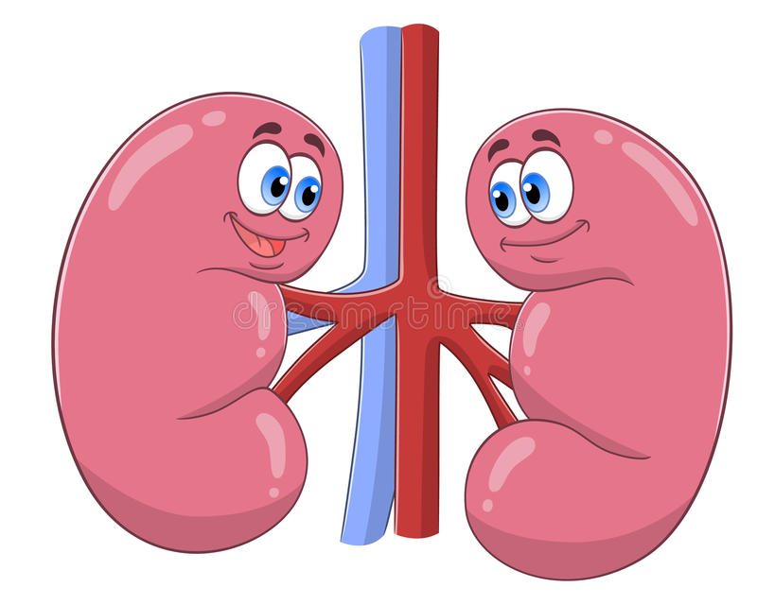
Индикаторы эффективности лечения:
• адекватный диурез; • снижение и/или нормализация показателей креатинина и мочевины в крови; • нормализация водно-электролитного баланса; • стабилизация АД,
нормализация физикальных показателей организма; • нормализация основных показателей крови, мочи; • нормализация показателей клинического, лабораторного, инструментального методов исследования

Slide 6
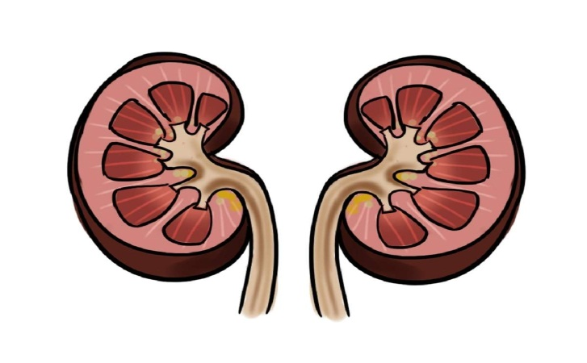
Донорская почка не будет работать вечно. Средняя продолжительность жизни пересаженной почки составляет около 10 лет.
В течение жизни по показаниям можно делать более одной трансплантации.

Slide 7
КАК УЗНАТЬ, ЧТО ПОЧКА ОТТОРГАЕТСЯ?
Отторжение трансплантированной почки может произойти в результате реакции Вашей иммунной системы на трансплантант.
Большинство пациентов не заметят никаких физических изменений и отторжение, обычно, определяют по анализу крови. Некоторые пациенты отмечают болезненные ощущения в области пересаженной почки, лихорадку и иногда снижение объема
выводимой мочи.

Slide 8
КЛЮЧЕВЫЕ МОМЕНТЫ, КОТОРЫЕ НАДО ЗАПОМНИТЬ
Пересадка почки является лечением почечной недостаточности, но не исцелением.
Пересадка почки дает шанс вести "нормальный" образ жизни, свободный от диализа, жестких ограничений и диет.
Снизить вероятность заражения инфекционными заболеваниями, избегая контакта с больными людьми, посещения массовых мероприятий.
Поддерживать оптимальный вес.
Вести здоровый образ жизни, включающий питательную диету и регулярные физические упражнения (насколько это возможно).
Пить достаточно количество жидкости.
Остерегаться прямого воздействия солнечных лучей.

Slide 9
Профилактика развития инфекций
Контакты:
Избегайте близкого контакта с людьми, больными простудой или гриппом. Избегайте толпы, особенно в закрытых пространствах, таких как крытые торговые центры, в сезон гриппа и простуды или в период высокой иммуносупрессии. Не пользуйтесь чужими столовыми приборами, чашками, стаканами или зубными щетками. Не используйте общие бритву, кусачки для ногтей или другие инструменты для маникюра.
Домашние животные: Если у Вас есть домашние животные, убедитесь, что они здоровы и привиты. Избегайте экскрементов животных. Не рекомендуется чистить клетки птиц, аквариум для рыб или черепах и менять кошачий наполнитель.

Slide 10
Путешествия
Не стоит планировать никаких путешествий как минимум 6 месяцев после трансплантации, так как в этом периоде может возникнуть необходимость незапланированной госпитализации.
Обсудите Ваши планы на поездку с Вашими врачами.
При поездках за рубеж не пейте напитков со льдом. Пейте только бутилированную воду.
Иммуносупрессивные препараты, которые Вы принимаете, должны быть у Вас с собой на весь срок пребывания за рубежом с избытком, на случай непредвиденной задержки. Не сдавайте их в багаж, а возите только в ручной клади. Необходимые для подтверждения этого медицинские документы Вам стоит подготовить заранее.

Slide 11
Курение и алкоголь противопоказаны!
Курение после трансплантации повышает риск развития рака легких. Кроме того, у курильщиков выше риск развития бронхитов, что на фоне продолжающейся иммуносупрессивной терапии, может быть опасно для жизни.
Вам следует избегать приёма алкоголя.

